Slide 1

点燃
品牌私域运营中心
点燃私域训练营落地实操宝典
所有传统领域出现过的机会，都值得用企微私域再做一遍！

Slide 2


点燃
品牌私域运营中心
Part 5 用户标签

Slide 3
点燃
品牌私域运营中心
一、为什么用户标签如此重要？

Slide 4

拥有用户标签将会带来的好处
提升用户好感度（刚好你推荐的就是我需要的）
提升客户管理效率（同一类型用户统一管理，提升人效）
提升不同渠道用户有效比（根据用户渠道来源分层，监测不同渠道用户的有效比，出不同运营策略）
提升高客单，提升转化率（针对高复购频次的用户，设置专属VIP管理方式）
更多……

Slide 5

你所知道的用户标签是怎么用的？
点燃
人群
归类
人群包
分层运营
用户的共性特点打成标签
1个用户身上可能有多个标签
同一个标签下就是同一类人
多个标签就组成人群包
如年轻女性+母婴+奶粉=新手妈妈
多个标签的组合形成人群包
人群包就可以分层运营

Slide 6

基础用户标签——分类维度
点燃私域STEP5：用户标签——标签分析
活动
基础的标签
尺码
1、时间——后续复购
2、品类——T裇、毛衣、休闲裤等
3、系列——产品系列偏好
4、等级——对应会员等级
5、来源——微博、小程序、门店
6、活动——门店销售小票分析
根据业务需求和品牌特性，持续增加标签体系，精准复刻用户行为轨迹
产品
性别
分享
复购
等级
兴趣
地域
裂变
系列
购买
周期
来源
性别
首单

Slide 7
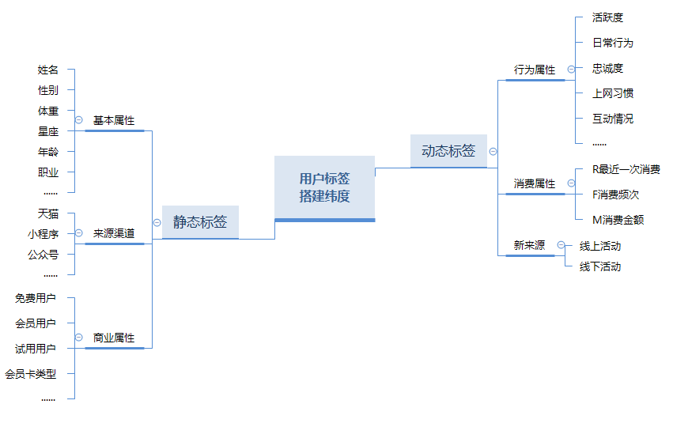
基础用户标签——静态&动态
点燃
偏行为
前期主要来源靠收集用户画像
后期主要靠迭代更新（精细、精准）
共四阶段：收集、整合、成型、维护
偏特征

Slide 8
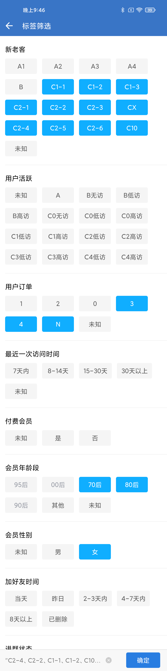
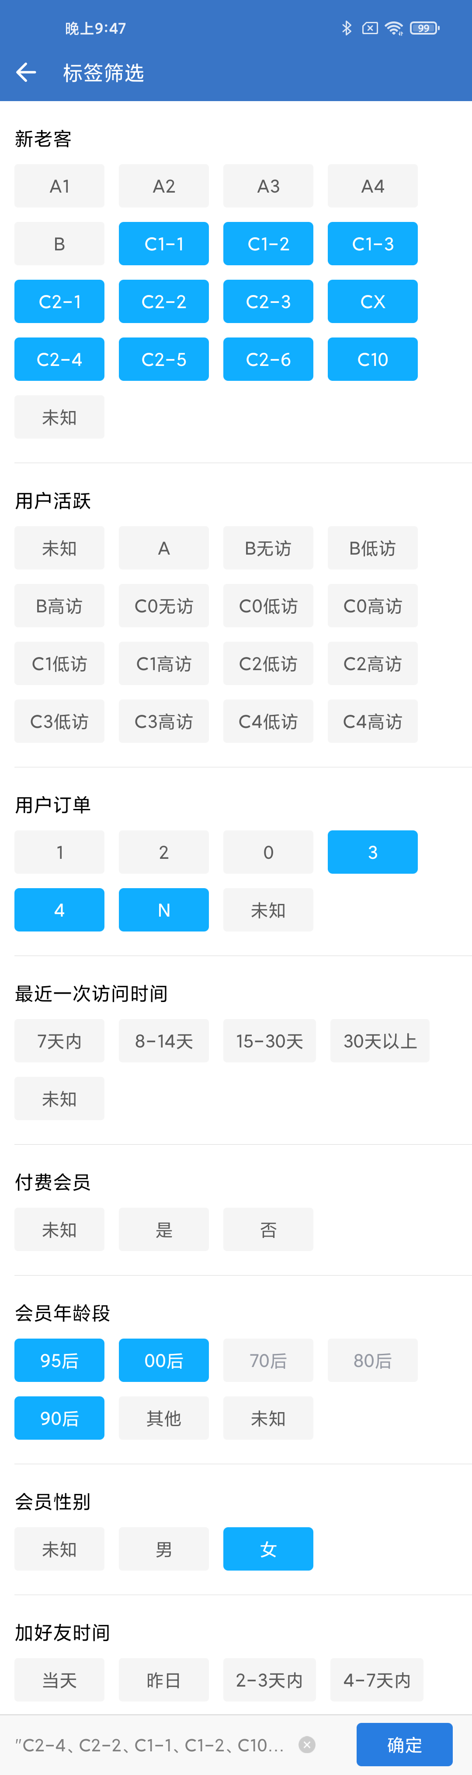
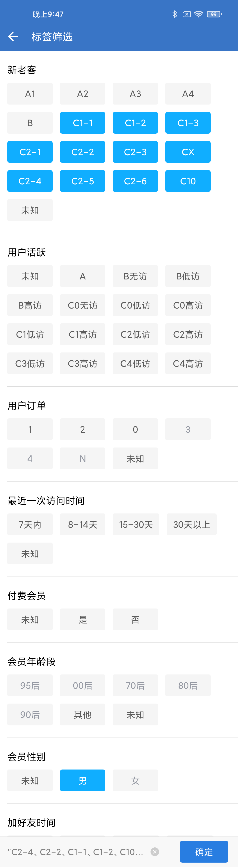
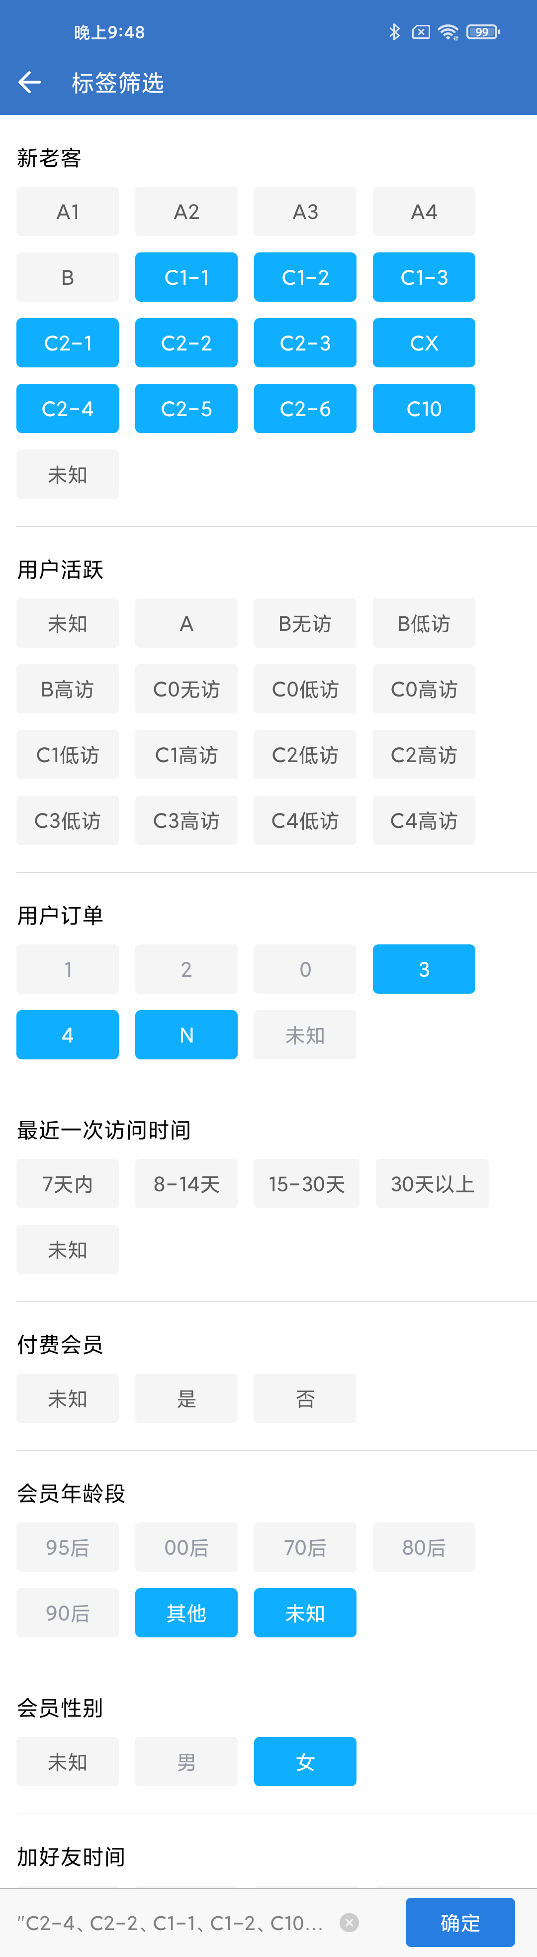
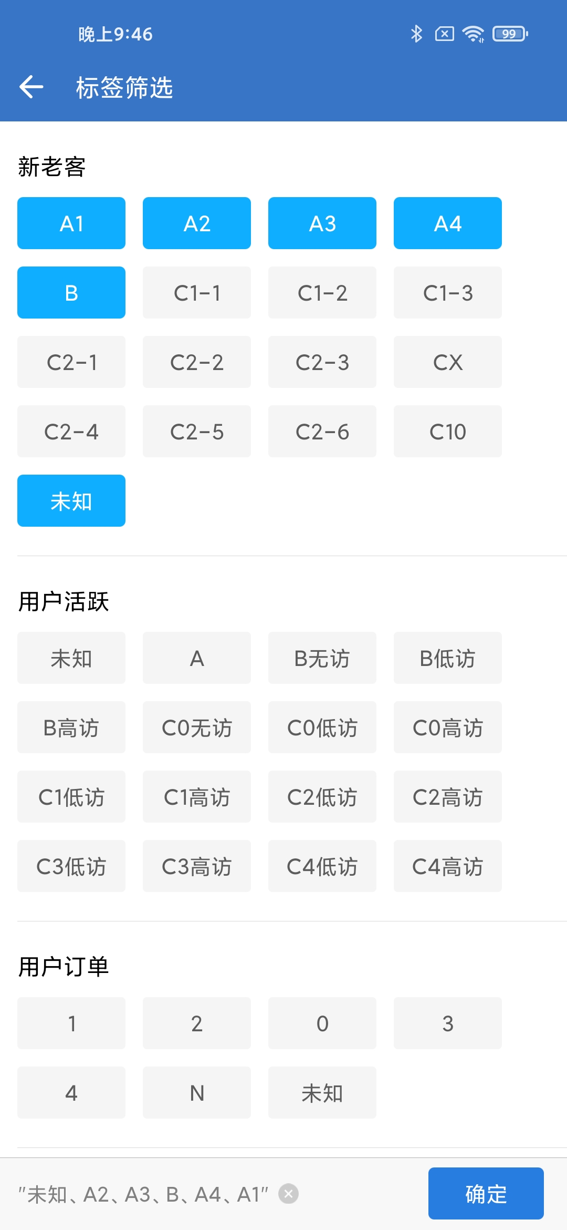
标签案例
人群包标签展示

Slide 9
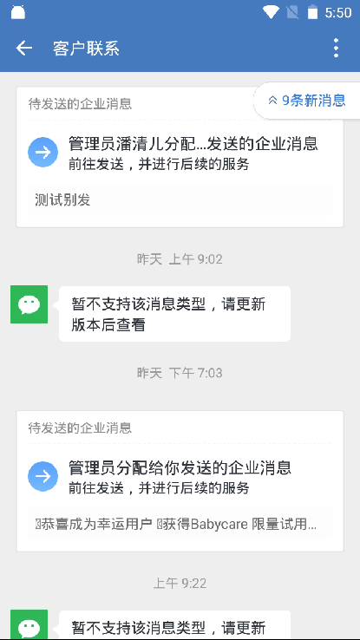
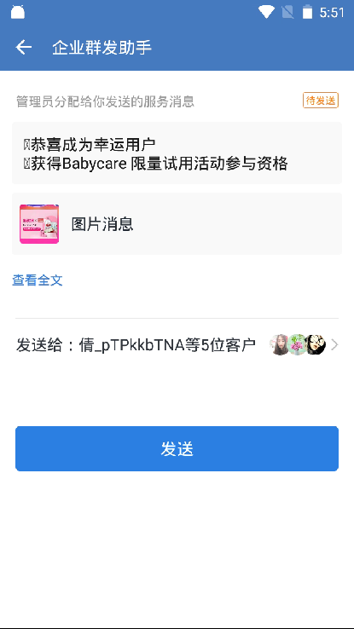
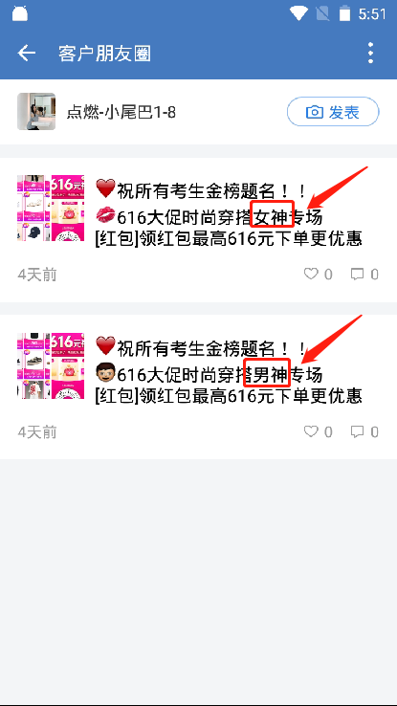
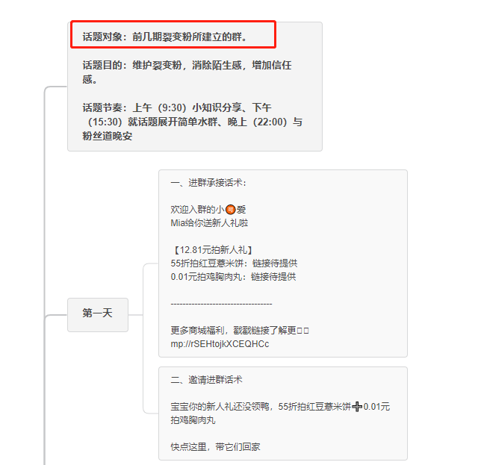
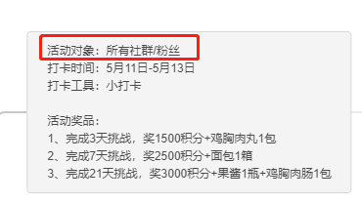
分层运营---多标签组合人群包的分层运营
针对裂变粉的群独有话题
针对所有粉的通用话题
拉入不同的群
发不同的点对点消息
发不同的朋友圈
不同的群内容也不一样
Lorem

Slide 10
点燃
品牌私域运营中心
二、用户标签应该怎么定？

Slide 11
第一步：先去了解你的用户是谁，需求是什么
用户洞察
用户调研
用户分类
观察用户特征
判断用户喜好（行为习惯）
判断用户需求（痛点分析）
与用户更进一步交流
挖掘用户潜在需求
锁定目标用户
挖掘目标用户差异性
采取精细化运营
实现更高客单OR销量

Slide 12
用户洞察怎么做？
1
2
3
借助数据工具
分析用户评论
行业分析报告
通过淘宝、微博、论坛、应用市场等平台，可以看到用户对于产品的评论
对于差评可以重点关注
反映了用户没有被满足的核心诉求
通过行业的分析报告，可以获得更多行业&用户信息，以便更进一步了解
也为接下来的决策提供参考方向
比如淘宝生意参谋、百度指数、微博指数等
数据获得只是一方面，更多是观察差异性

Slide 13
用户调研怎么做？
1
2
问卷调研
用户访谈

Slide 14
如何制作一份问卷？
注意事项——
问卷中除了收集用户性别、年龄、地段这三项基础信息之外，可以根据产品属性，增加任何你认为有意义的信息，比如职业、受教育水平、从什么途径了解到产品等等
注意：问卷内容不要太多，最好控制在25个问题以内，尽量少问开放性问题，避免用户反感
在正式发放问卷之前，最好先找几个人试填一下，确保不出现大的问题
准备好问卷内容后，需要通过问卷工具撰写内容并收集结果，比如麦克、问卷星、微伴
发放问卷可通过邮件、短信、PUSH、公众号图文消息、产品（比如首页、Banner等）
发放问卷后等待回收需注意【样本量】，如果样本量不够，会严重影响结果的真实性

Slide 15
如何做一份用户访谈？
TO C 产品访谈大纲参考——
使用动机调研：用户为什么会先选择我们的产品？什么场景用户会想到使用我们的产品？我们的产品解决了用户那些问题？这些问题对用户的工作生活来说重要程度如何？
使用行为与偏好调研：用户从哪里知道我们的产品？用户都是怎么使用我们的产品的？用户使用我们产品时都会遇到哪些阻碍？
使用感知与推荐意愿调研：用户使用我们的产品感受如何，有哪些感到烦躁的地方？有哪些顾虑？为什么？用户对我们产品满意度如何？为什么愿意/不愿意推荐？
工作&生活状态调研：工作日/休息日是如何度过的？有哪些兴趣爱好？平时喜欢看哪些电视节目？平时喜欢看哪些APP？对当前工作生活是否满意？近期生活工作目标是什么？
价值观调研：用户的人生目标是什么？用户向往的生活是什么样的？

Slide 16
问卷调研—— 案例分享
点燃
某减脂类食品品牌案例
Notes:
碧翠园

Slide 17

数据收集
点燃
一、标签体系的基础：通过调查问卷收集粉丝画像

Slide 18
数据收集
点燃
一、标签体系的基础：通过调查问卷收集粉丝画像

Slide 19

数据收集
点燃
一、标签体系的基础：通过调查问卷收集粉丝画像

Slide 20
数据收集
点燃
一、标签体系的基础：通过调查问卷收集粉丝画像
本次调研总数：304份

Slide 21
数据收集
点燃
二、用户标签分析：通过多维度进行分析、整合
前期可通过问卷形成，后期通过粉丝朋友圈、订单等进行迭代更新

Slide 22
标签形成
点燃
三、用户标签形成模板：特征标签（静态）

Slide 23
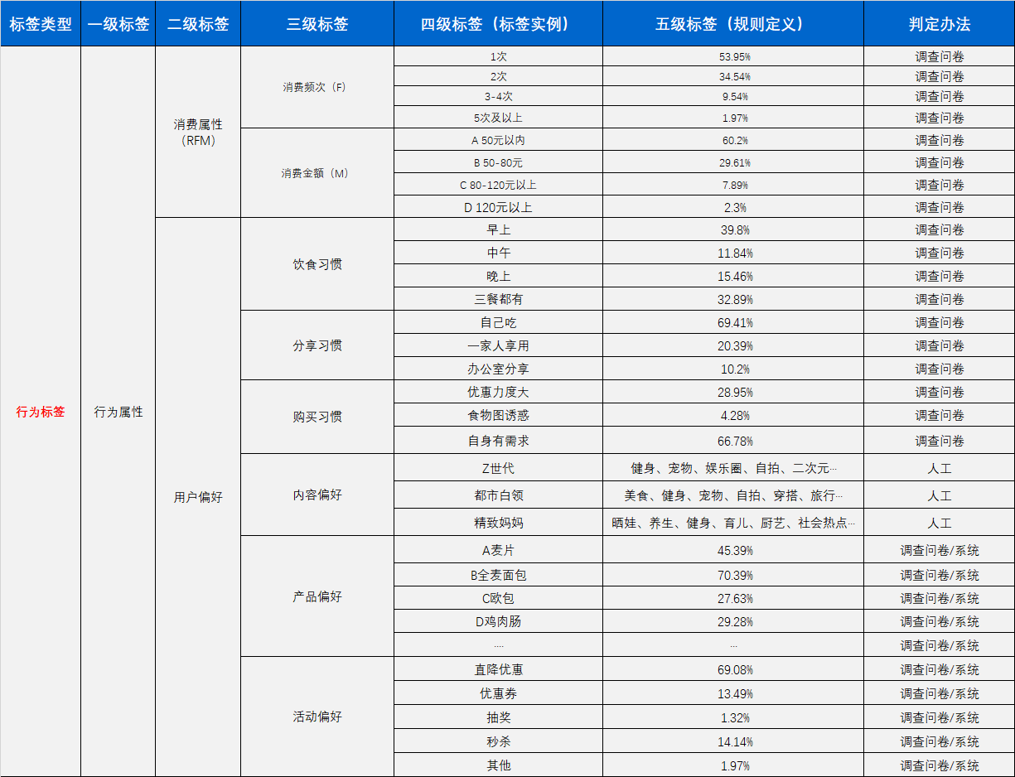
标签形成
点燃
三、用户标签形成模板：行为标签（动态）

Slide 24
问卷调研—— 案例分享
点燃
某快消品牌明星粉承接案例
Notes:
碧翠园

Slide 25
数据收集
点燃
一、辨别粉丝承接逻辑
明星素材朋友圈
明星粉
日常营销朋友圈
绑定手机号
明星相关产品活动
问卷打标
粉丝购买记录精准推荐
粉丝筛选
订单打标
品牌粉
社群营销
日常营销朋友圈
品牌宣发朋友圈

Slide 26





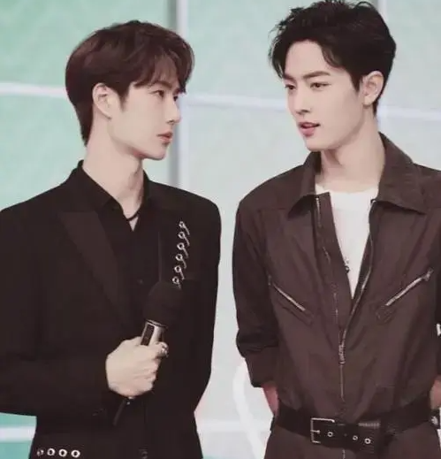
数据分类
点燃
明星粉丝分类逻辑
唯粉昵称
摩托姐姐 | 耶啵 | 耶啵加油XX爱你
小摩托 | XX--YIBO | 酷盖
王一宝冲鸭 | 王八都起开 | MTJJ
CP粉昵称
博君一肖 | 博肖星球的XX | 美帝 | Bxg
小土匪 | 战山为王 | 狗崽崽 | 果子
土匪女孩 | 百香果XX | 博君一笑 | 余生
土匪 | 五字弟弟 | 哥哥弟弟 | 果果
来日方长 | CP | 并肩雪山之巅 | 玑
极光 | 抄手 | 光点 | 王肖
家人们大守护 | 肖战 | bjyx | 战哥

Slide 27
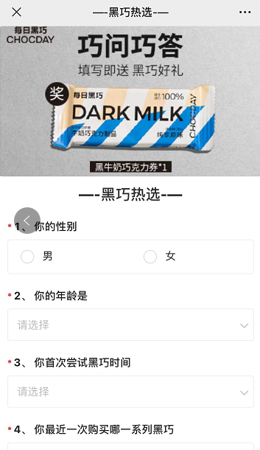
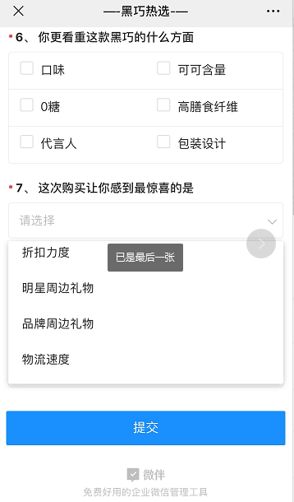
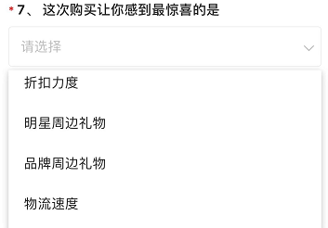
数据分类
点燃
二、问卷达标进行识别
问卷审核
通过问卷打标功能，并提供招呼语引导新粉自动填写问卷，了解粉丝属性；

Slide 28
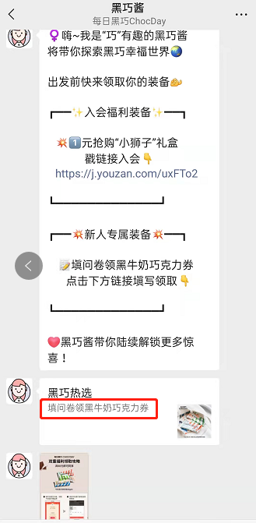
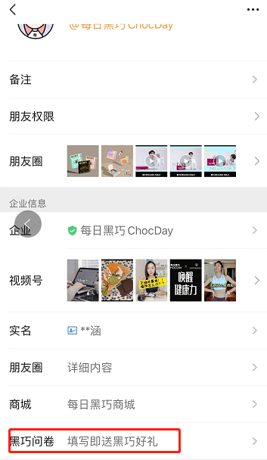
数据分类
点燃
问卷参与率与手机获取率
通过触达打开问卷的用户比率为68.5%
添加的用户参与问卷答题率为58%
触达问卷粉丝总数 | 问卷打标数 | 进入表格未填 | 添加未提交
5133 | 2867 | 411 | 240

Slide 29
数据分类
点燃
人工筛粉&问卷筛粉 效率对比
人工筛选可更精准辨识到CP粉与唯粉，但识别方式仅为昵称与头像
问卷识别可更大范围识别明星粉，识别数量为人工识别的5倍
明星粉总数 | 问卷识别明星粉数 | 客服人工筛选明星粉数 | 明星粉占比
1226 | 1032 | 194 | 18.8%

Slide 30
数据分类
点燃
三、日常精细化运营
图文并茂指引
优惠券倒计时提醒
喜欢产品标签+购买产品标签
会员日点对点
第10天，第二次触达
第四次触达
发送首购优惠指南
根据产品消耗时间推算
根据产品标签精准触达
根据复购次数推算
入会首购攻略
秒杀点对点
第一次触达
加粉时间+问卷标签
第三次触达
购买次数+产品标签

Slide 31
问卷调研—— 案例分享
点燃
绑号率高达90%的案例
Notes:
碧翠园

Slide 32
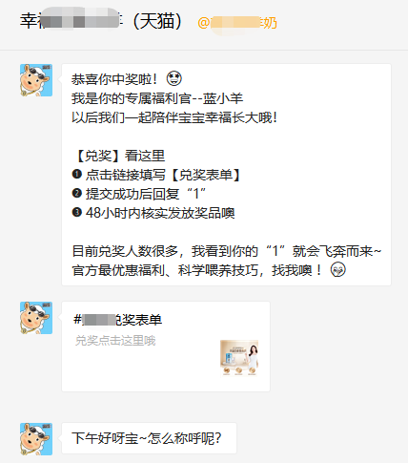
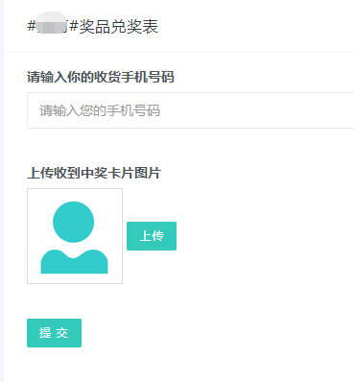
问卷调研—— 某奶制品案例分享
点燃
数据情况——
单月加粉数：1835
单月绑号数：1644
单月平均绑号率：89.59%
最高时可达95%
Notes:
碧翠园

Slide 33
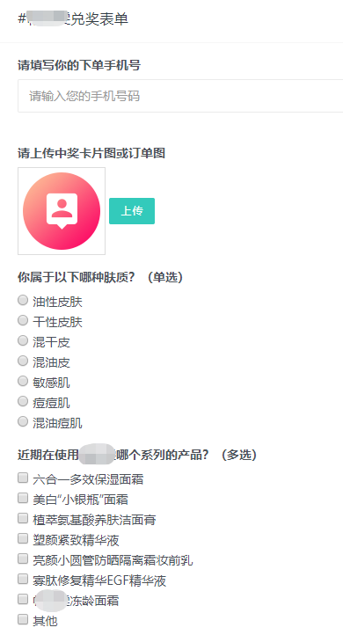
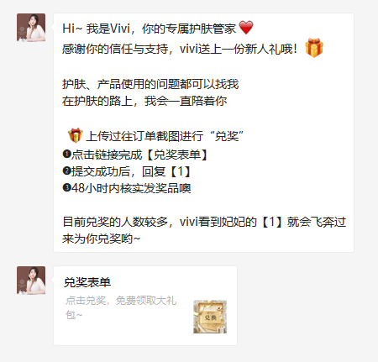
问卷调研—— 某护肤品案例分享
点燃
数据情况——
单日留存率：89.26%
总绑号率：75.66%
绑号率最高时可达94.44%
Notes:
碧翠园

Slide 34
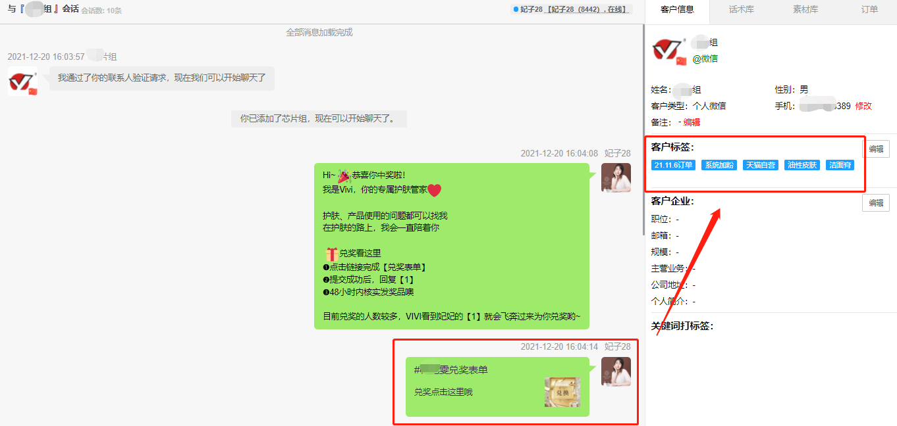
高阶玩法——通过填写问卷如何实现自动打标签？
点燃

Slide 35
点燃
品牌私域运营中心
三、用户分类应该做？

Slide 36
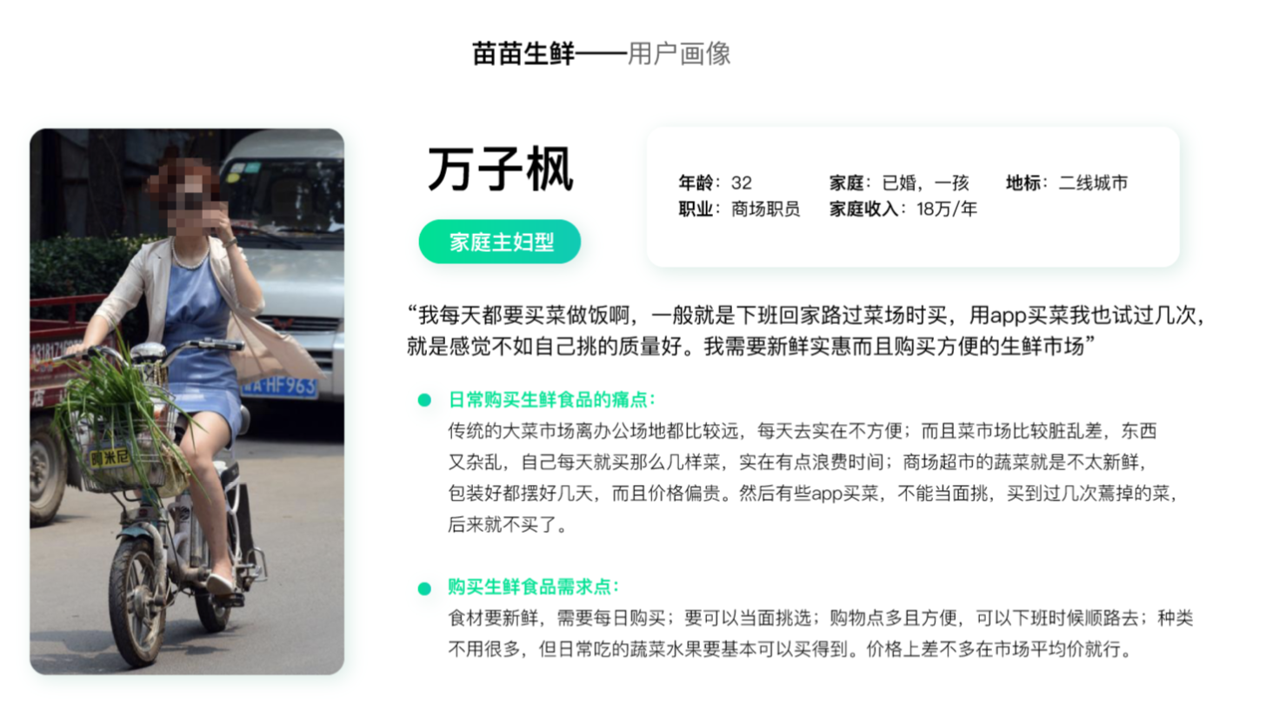
用户分类怎么做？
先来看个案例觉得这个用户标签做的好吗？

Slide 37
用户分类常见误区——
用户分类的标签不是越多越好
而是要与实际运营目标相结合
能落地，有结果，才有有效的分类

Slide 38
用户分类需满足的三点——
1
2
3
清晰的分类维度
差异性对比
与运营目标结合
单一维度 或
可以清晰定义的维度
（即分类标签）
不同类别之间
具有明显的差异性
（标签VS标签之间的差异）
和运营指标相关
并由此判断优先级

Slide 39
用户分类——案例解析
点燃
某个护品牌案例

Slide 40

数据收集
点燃
一、标签体系的基础：通过人群画像进行数据收集 （收集阶段）
内容端粉丝画像
交易端粉丝画像
微信端粉丝画像

Slide 41
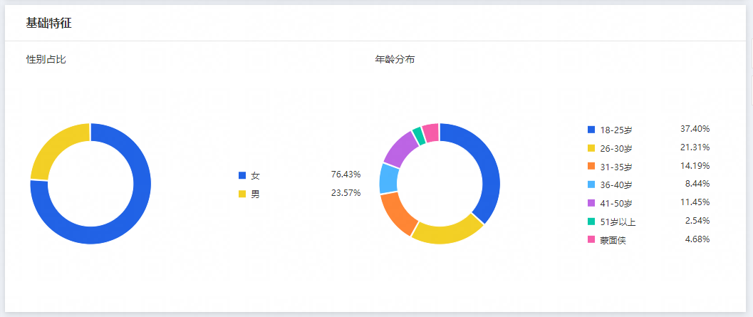
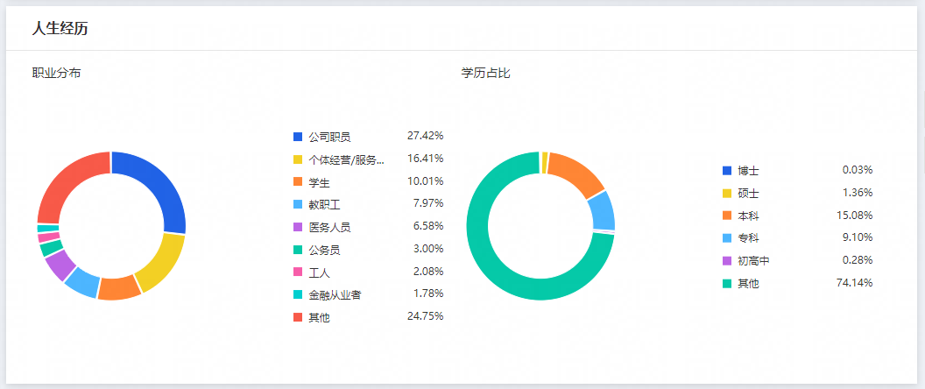
点燃
男性用户占比：23.57%
女性用户占比：76.43%
标签抓取
男女比例
年龄比例
18-25岁：37.4%
26-30岁：21.31%
31-35岁：14.19%
合计72.9%
分析及判断
1，用户年龄层主要覆盖在18-35岁，其中18-30岁占比达到58.7%， 代表人群偏向网购人群，活跃度较高。
2，男女比例 1：3 ，品牌认知偏女性化，输出内容主要以女性视角。

Slide 42
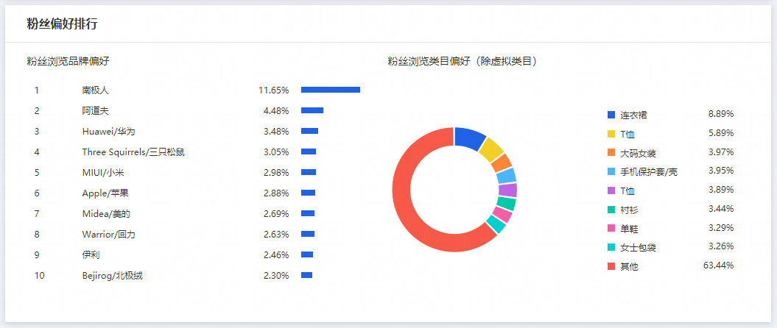
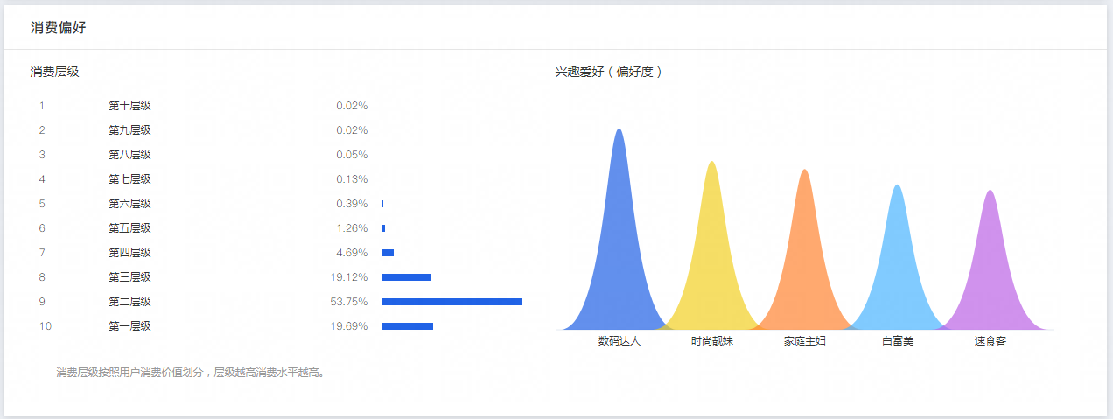
分析及判断
点燃
1，品牌偏好数码、零食以及通路型品牌，说明用户覆盖面广，品牌忠诚度低，个性不鲜明
分析及判断
1，数码达人&速食客 VS 时尚靓妹&家庭主妇&白富美
相对矛盾的组合，反应出品牌用户覆盖面广，后续私域投放的内容需要不能全部都是洗护专业知识（粘度低）
2，顾客消费层级集中在第二第三层级，符合目前的店铺客单价89元的状态。后续私域产品规划可尝试100-120元
标签抓取
品牌/品类偏好
职位
消费情况

Slide 43
数据收集
点燃
一、标签体系的基础：通过人群画像进行数据收集 （收集阶段）
内容端粉丝画像
交易端粉丝画像
微信端粉丝画像

Slide 44
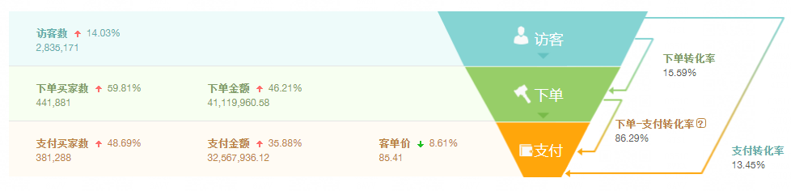
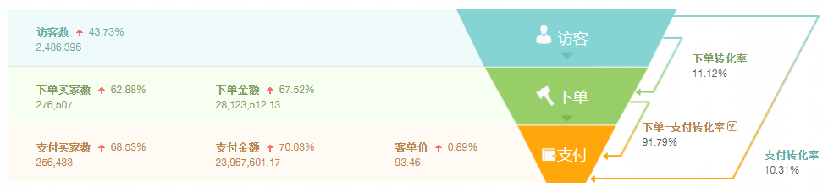
点燃
近1年历史成交用户：3594052
（未去重）
<30天： 381288
31 - 90天： 408594
91 - 180天： 127504
181 - 360天：1531666
···
标签抓取
消费周期
消费客单
···

Slide 45
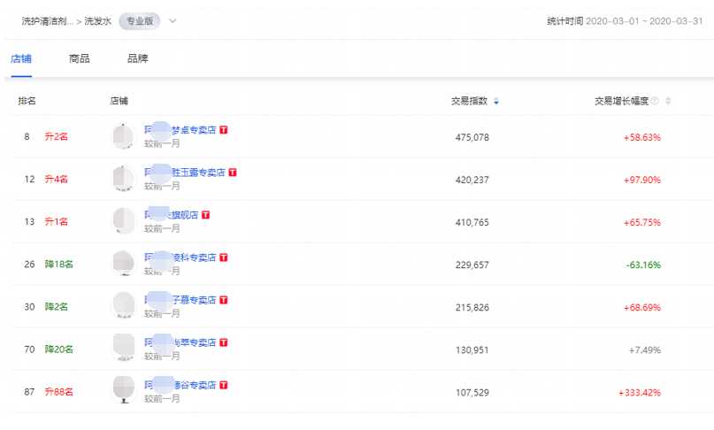
点燃
洗发水行业排名TOP100中
某个护品牌A品牌系列店铺占7家
行业渗透率居各品牌之首
参照旗舰店订单数据判断
仅天猫平台
可转化的用户基数超过1千万
标签抓取
来源渠道
店铺偏好
···

Slide 46
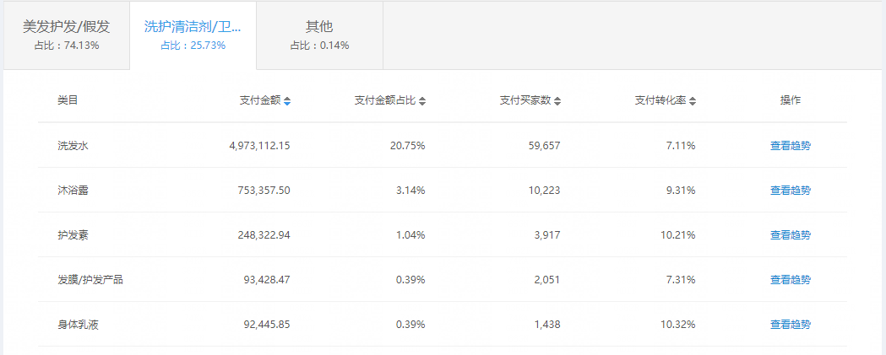
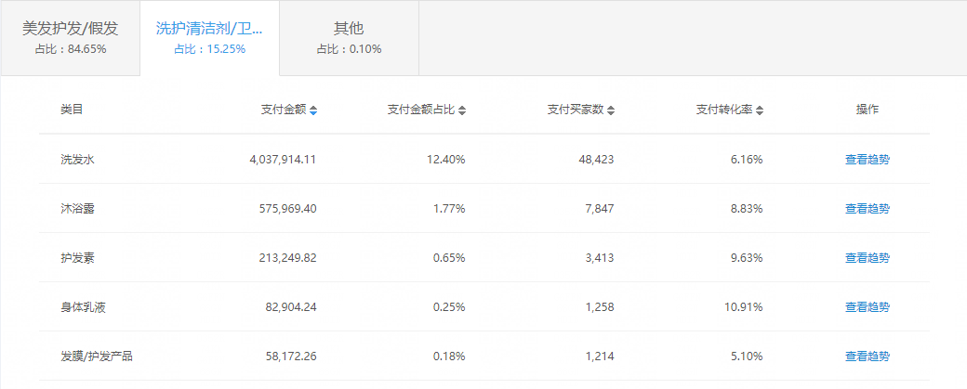
点燃
成交类目占比
洗发水：96.2%
沐浴露：2.57%
护发素：0.93%
身体乳：0.29%
标签抓取
产品偏好
···
分析及判断
1.洗发水占绝对的主要位置
2.后续在运营中首要任务是做洗发水的复购以及洗发水新品推荐
3.设计产品组合，提升客单价和客件数

Slide 47
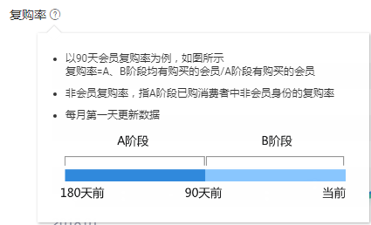
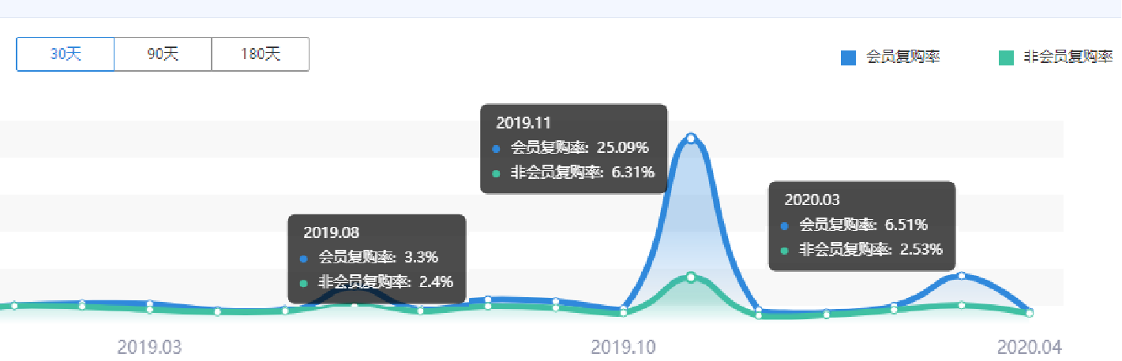
点燃
会员复购(N+N)
大促前30天复购率：25.09%
日常30天复购率：3.3%
3月份30天复购率：6.5%
非会员复购(N+N)
大促前30天复购率：6.3%
日常30天复购率：2.4%
3月份30天复购率：2.5%
标签抓取
复购周期
消费频次
会员复购
···

Slide 48
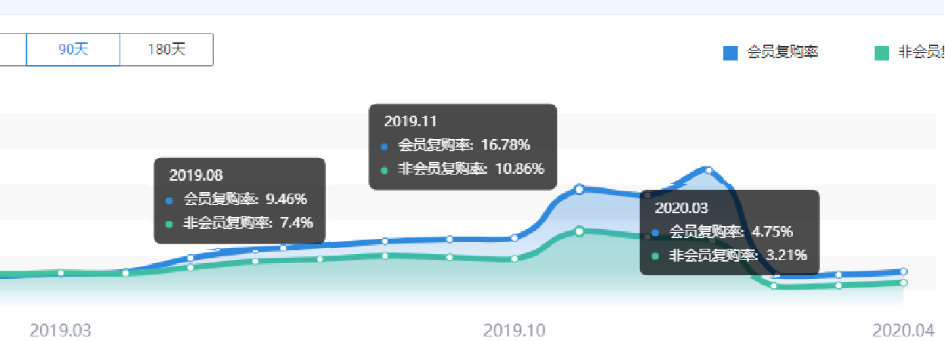
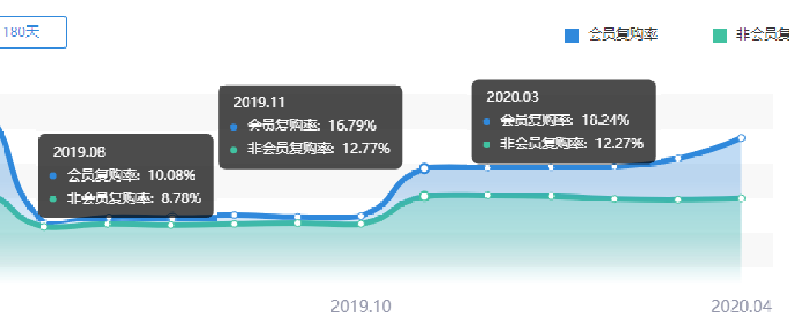
会员复购(N+N)
大促前30天复购率：25.09%
大促前90天复购率：16.78%
大促前180天复购率：16.79%
点燃
非会员复购(N+N)
大促前30天复购率：6.31%
大促前90天复购率：10.86%
大促前180天复购率：12.77%
活动标签
对比
·
分析及判断
大促复购率增速对比。
非会员大促30天以前增速不明显。会员大促30天以前增速不增反降
说明：大促前的重点工作放在30天会员和60天非会员

Slide 49
会员复购(N+N)
日常30天复购率：3.3%
日常90天复购率：9.46%
日常180天复购率：10.08%
点燃
非会员复购(N+N)
日常30天复购率：2.4%
日常90天复购率：7.4%
日常180天复购率：8.78%
日常标签
对比
·
分析及判断
日常复购率增速对比。
90天复购率是30天的3倍。180天的复购率是90天的1.1倍。
说明：用户的复购周期集中在30-90天内（可根据季节调整和细化复购周期）。针对性的进行用户激活

Slide 50
数据收集
点燃
一、标签体系的基础：通过人群画像进行数据收集 （收集阶段）
内容端粉丝画像
交易端粉丝画像
微信端粉丝画像

Slide 51
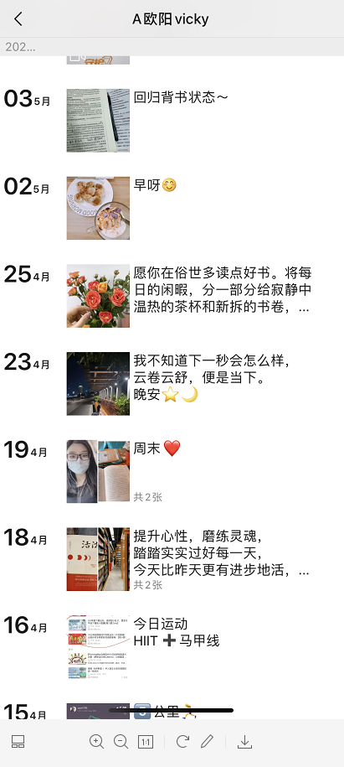
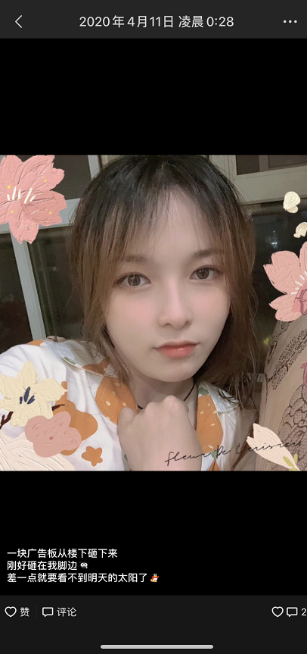
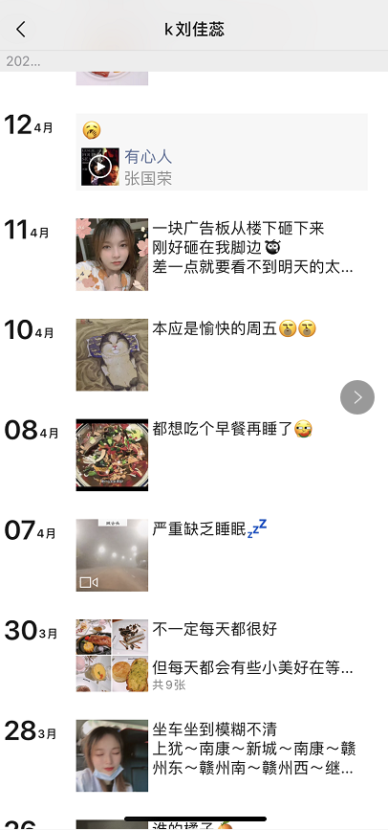
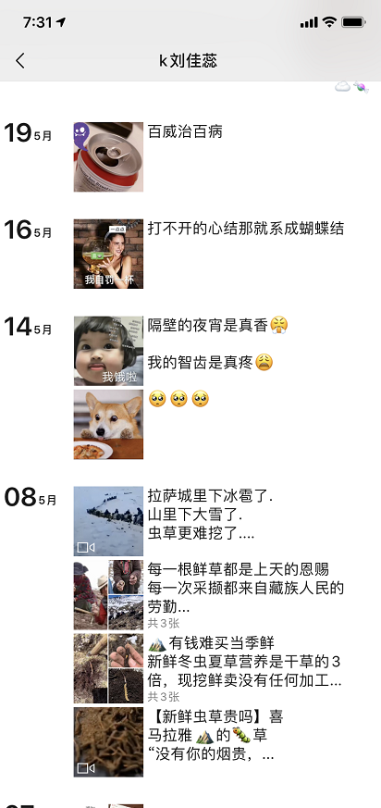
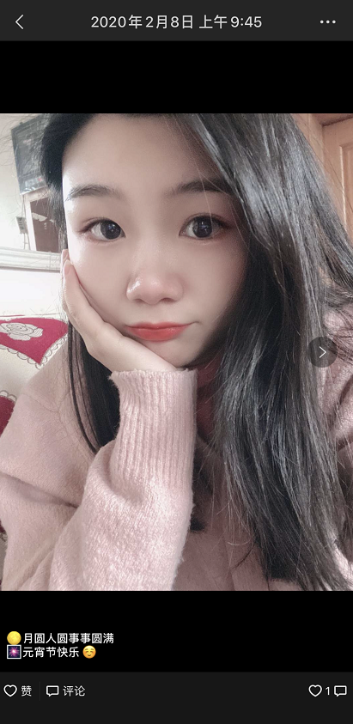
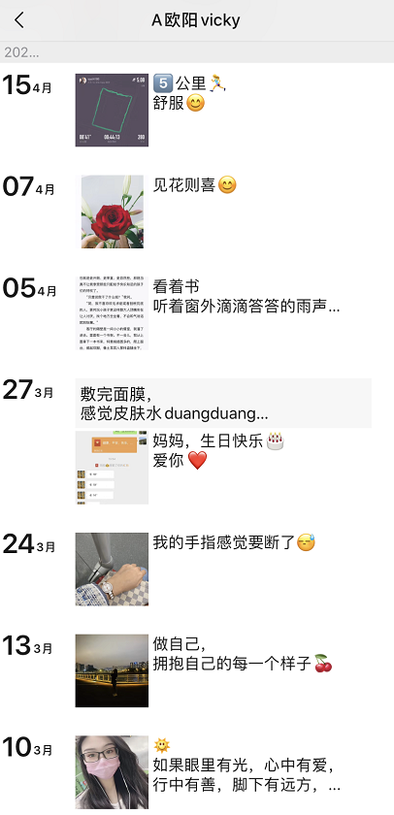
点燃
分析及判断
标签抓取
年龄
兴趣爱好
内容偏好
···
17-25岁典型用户
朋友圈单图展示 + 简短文字，基本不分享文章
内容集中在美食、心情、友情、旅游、学习、励志
在朋友圈经常晒自拍大头像
希望展现自己积极向上、与众不同、美丽自信、随性可爱的一面

Slide 52
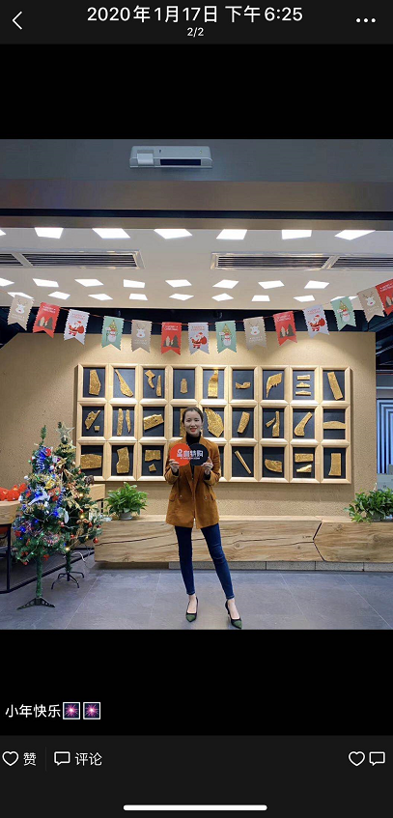
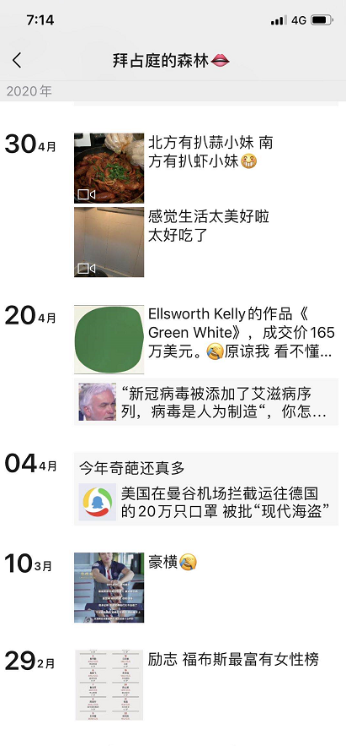
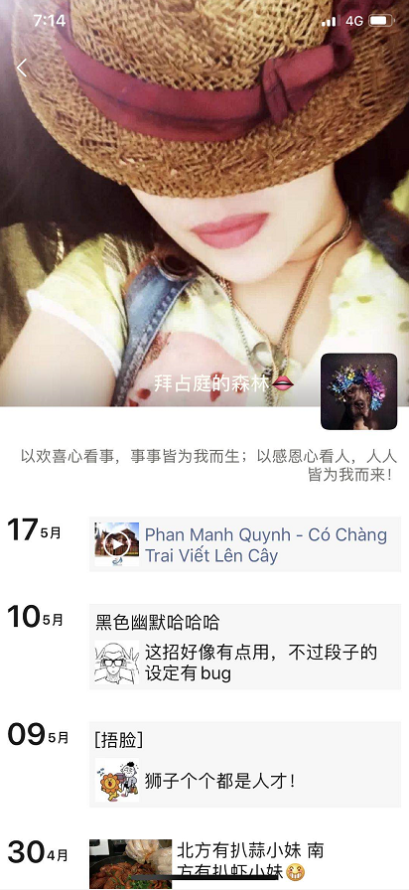
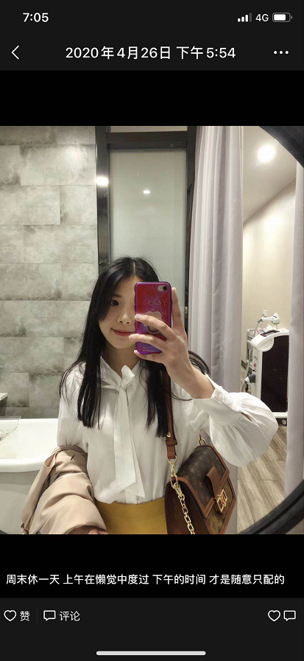
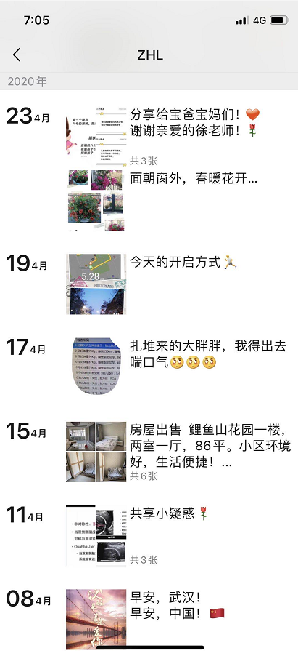
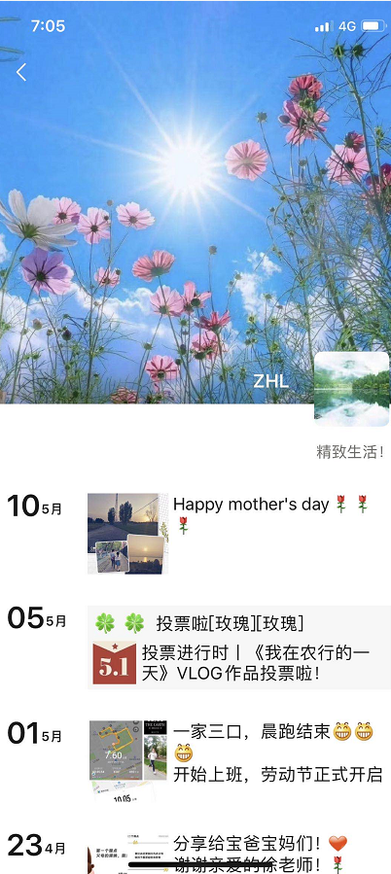
点燃
分析及判断
标签抓取
年龄
兴趣爱好
内容偏好
···
25-30岁典型用户
朋友圈单图展示 + 简短文字，少量分享文章
内容集中在美食、心情、社会热点、投票、商业信息
较少晒自拍，自拍多集中展示精致背景和职业白领形象
希望展现自己职业干练、知性优雅、关注社会热点，希望表达自己的看法

Slide 53
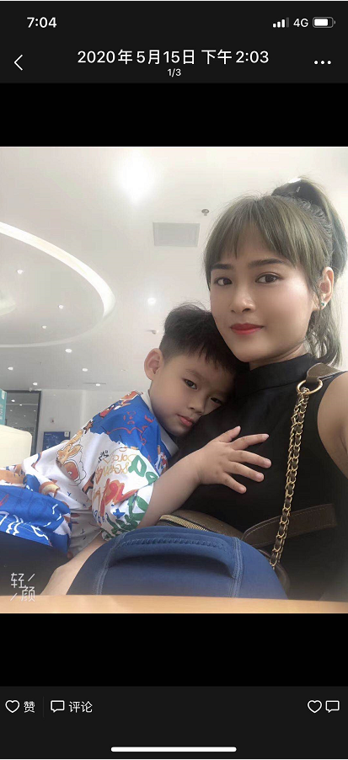





点燃
分析及判断
标签抓取
年龄、职位
兴趣爱好
内容偏好
家庭情况
···
30-35岁典型用户
朋友圈2-4图展示 + 简短文字，基本不分享文章
内容集中在孩子、美食、厨艺、减肥、教育、保险微商出现频率较高
较少晒自拍，自拍多集中展示孩子、背景不精致
希望展现自己家庭美满、懂生活、精致、关注家庭、情亲、亲子关系，对职业迷茫，不再关注社会热点发表自己看法、宝妈做微商保险比例高

Slide 54


标签分析
点燃
二、用户标签分析：通过多维度进行分析、整合（整合阶段）
活动
分析及判断
时间
品类
1，时间——后续复购
2，品类——洗、护、沐互补
3，系列——产品系列偏好
4，等级——对应会员等级
5，来源——天猫、线下、新媒体
6，活动——聚划算、快手直播、618
未来根据业务需求，会持续增加标签体系，精准复刻用户行为轨迹
分享
复购
活动
系列
裂变
属性
来源
等级
展会、渠道、电商、门店、抽奖、地铁、阅读、抖音、短视频、直播、社群、裂变、新品体验、快手直播 .......
试用

Slide 55
标签体系
三、用户标签形成：特征标签 （成型阶段）
点燃
标签类型 | 一级标签 | 二级标签 | 三级标签 | 四级标签（标签实例） | 规则定义 | 判定办法
特征标签 | 人口属性 | 基本信息 | 性别 | 男 | 事实数据 | 系统
 |  |  |  | 女 | 事实数据 | 系统
 |  |  |  | 未知 | 事实数据 | 系统
 |  |  | 年龄 | 18-22 | 事实数据 | 系统
 |  |  |  | 23-28 | 事实数据 | 系统
 |  |  |  | 29-38 | 事实数据 | 系统
 |  |  |  | ··· | 事实数据 | 系统
 | 人群属性 | 人群属性 | 职业 | 上班族 | 事实数据 | 手动
 |  |  |  | 学生党 | 事实数据 | 手动
 |  |  |  | 宝妈 | 事实数据 | 手动
 |  |  |  | 家庭主妇 | 事实数据 | 手动
 |  |  | 重要程度 | 一般 |  | 系统
 |  |  |  | 重要 |  | 系统
 |  |  |  | 核心 |  | 系统
 |  |  | 客户等级 | 白银 | 白银61-150 | 系统
 |  |  |  | 钻石 | 钻石251以上 | 系统
 |  |  |  | 青铜 | 青铜60以下 | 系统
 |  |  |  | 黄金 | 黄金151-250 | 系统
 |  |  | 参与程度 | KOL |  | 人工
 |  |  |  | KOC |  | 人工
 |  | 消费习惯 | 品牌偏好 | 数码、零食类 |  | 人工/系统
 |  |  | 支付偏好 | 客单89元为主 |  | 人工/系统
 |  |  | 产品偏好 | 按品类分 | 护、沐、洗、··· | 系统
 |  |  |  | 按功能分 | 丝滑、控油、无硅油、植萃、茶麸、生姜、··· | 系统
 |  |  |  | 按价格分 |  | 系统
 |  |  |  | 按关联销售 | X月X日裂变A方案 、··· | 人工

Slide 56
三、用户标签形成：行为标签、新来源标签 （成型阶段）
点燃
标签类型 | 一级标签 | 二级标签 | 三级标签 | 四级标签（标签实例） | 规则定义 | 判定办法
行为标签 | 行为属性 | 上网习惯 | 活跃兴趣 | 冲浪爱好者（每日2小时以上） |  | 人工
 |  |  |  | 游戏爱好者 | XX游戏群 | 人工
 |  |  |  | 追剧达人 | XX电视剧群 | 人工
 |  |  |  | 追星玩家 | XX明星粉丝群 | 人工
 |  |  |  | 互动频次 | 1、3、5、10····以上 | 人工
 |  | 安家计划 | 触点次数 | 触达周期 | 当月第1、4、7、15、21、30天触达 | 人工/系统
 |  |  |  | 产品消耗周期 | 1周、4周、8周、1月、··· | 人工/系统
 |  | 粉丝运营 | 营销活动 | 直播 | 直播电视博览会、12.24圣诞宠粉、··· | 人工
 |  |  |  | 裂变 | 10月裂变、11月裂变、··· | 人工
 |  |  |  | 积分 | 扫码、转粉朋友圈、··· | 人工
 |  |  |  | 新品 |  | 人工
 |  |  |  | 社群 | KOC甄选、课代表预备营 | 人工
 |  |  |  | 大促 | 6.18、双11、双12、··· | 人工
 |  |  |  | 内容标签 | 美食、心情、友情、旅游、学习、励志、···· | 人工
新来源标签 | 商业属性 | 拉新 | 线下活动 | 全国商超 | 全国27亿大促、··· | 人工
 |  |  |  | 区域商超 | C端2组展架位置、··· | 人工
 |  |  | 线上活动 | 试用 | 新品抢先体验资格、进群抽免单、免费领取试用装 | 人工
 |  |  |  | 包裹卡 |  | 系统

Slide 57
点燃
品牌私域运营中心
四、分层运营如何实现？

Slide 58
分层运营 行动步骤
第一步：确定阶段目标
第三步：揣摩用户体感
根据业务发展需求，拆解当下最核心要完成的目标
站在用户的角度上思考：
用户怎么看待我们的运营策略？
用户怎么看待我们基于给他的分层进行的“套路”？
第二步：选定衡量标准
第四步：制定运营策略
要达成目标，最核心考究的指标是什么？可以拆解成公式
根据罗列的用户体感拆解策略，通过表格的形式列出来后，相应的运营策略就会非常的清晰

Slide 59
分层运营——案例解析
点燃
某大健康医院泛粉

Slide 60

大健康医院泛粉
用户场景：医院药房
人群特征：25岁~50岁人群（属于泛粉）
用户导粉路径——
免费取袋 > 添加企微 > 成功吐袋
（并未产生电商交易行为）

Slide 61
大健康医院泛粉
思考：
针对这类泛粉用户运营时
我们优先考虑的指标是什么？
哪个指标会直接影响结果？

Slide 62
大健康医院泛粉
没错，
优先考虑的是，如果“留存”
先将用户留住在企微
才会有下一步营销

Slide 63
大健康医院泛粉
私域运营步骤——
加的多 > 留得住 > 分得清 > 能卖钱 > 有数据

Slide 64
某葆项目（大健康医院泛粉）
阶段目标 | 留得住 | 分得清 | 分得清的同时留得住
衡量指标 | 单日留存率 （单日留存数/单日进粉总人数） 次日留存率 （次日留存数/单日进粉总人数） *目标：提升单日留存率在60%~70% | 单日回复率 （回复个数 / 单日留存数） *目标：回复率提升至10% （挖掘出病症、用药、医保三个标签） | DAY1~DAY3回复率总和 DAY3后留存率情况 *目标：保证三次触达后留存率不低于50%的同时提升回复率至20% （挖掘出至少6个标签，单粉价值可以从原来的1~2元提升至少35元）
揣摩用户体感 | 基于场景思考—— 用户在医院药房取袋情况下，什么样的人和动作才不会让他们反感？ 思考点：觉得是能帮我解决用药问题的 | 1、如何分得清？ 主要还是通过与用户一对一对话中发生的 2、如何让用户愿意回复我？ 结合他们取药后的使用场景进行思考，比如会需要查医保、查停车缴费等 3、如何让用户愿意回复病症？ 比如通过提醒吃药方式与用户拉进距离，从而询问出病症情况 | 1，如何保证三次触达后用户对我不反感？ 依旧基于用药场景，普遍拿药后有三天用药时间，可以结合这个时间与用户持续互动，突出对用户的用药关怀 2，如何让用户愿意回复的更多？ 抓住人的生病心理，即使再小的病对于患者本身来说，也是很大的事，所以用一对一健康解决方案进行触发
制定运营策略 | 1、更换IP定位，从原来58好物官 更换成 健康管理官，解决用药问题 2，自动欢迎语，凸显用药方面指引的话术 | 1，将自动欢迎语做简化，突出用药指引字眼，附带有医保查询、停车缴费服务 2，原来只有1次触达，当天增加多1次触达，相当于加粉后当天会收到两次消息，采用提醒吃药的方式，提醒的同时询问出病症 | 1，设计DAY1~DAY3的群发话术，结合用药场景，并在每一段话中引导用户进行一对一健康方案咨询 2，用“免费体检”作为利益点，引导用户填写问卷，获取更多标签信息
执行结果数据 | 单日留存率从52%提升至70% （同行做的数据单日留存率均值55%，最高60%） | 单日回复率从原来的2%提升至10% | 三次触达后留存率保持在52%且回复率可以做到20%，并且可以打上至少8组标签，所有都是结合系统实现自动化

Slide 65
分层运营干货分享——如何让你的“群发内容”更容易得到用户回复？
点燃
先结合场景思考，用户当下需要什么
再结合对的利益点刺激！
适当埋钩子，先吸引打开

Slide 66



先结合场景思考，用户当下需要什么
点燃
8.25测试所用策略
单日留存率54.85%
9.3测试所用策略
单日留存率62.18%
9.6测试所用策略
单日留存率68.3%
结合用户实际使用场景去思考话术，思考用户当下需要什么，通过更改说辞，留存率可以实现14个点的差距

Slide 67


再结合对的利益点刺激！
点燃
不同的话术，带来了两个截然不同的留存率、打开率、回复率
单日打开率2.14%
单日打开率7.53%

Slide 68




适当埋钩子，先吸引打开
点燃
思考：如果你收到这样两条消息，对比下，你会打开哪一个？

Slide 69
点燃
品牌私域运营中心
五、如何实现标签自动化？

Slide 70
第一招：根据行为方式自动打标签
点燃
根据我们运营中常见的使用场景去思考——
用户是否已经进群？如何区分已进群和未进群？
用户是否有打开商品？访问了多少次？
用户是否查看了推送的文章？有转发给好友看嘛？
用户是否查看了推送的文件？看了多久呢？
……

Slide 71



如何打”已入群“标签？
点燃
可以使用“微伴助手”自动打标签功能
并且可以指定群聊进行打标签
进群的用户可以自动打上”已进群“标签

Slide 72

如何打”已入群“标签？
点燃
后台还有数据统计功能，并且能够识别入群方式
注意事项:创建了就不能修改了，只能删除

Slide 73


是否已查看商品？
点燃
通过”微伴助手“的【互动雷达】功能，
可以给链接、文章、PDF实现雷达跟踪+打标功能
【雷达链接】——
支持商品链接、网站、营销落地页
*注意：需是H5链接，有https

Slide 74

是否已查看商品？
点燃
1，只要打开链接就能自动打标
2，根据累计打开次数，还能再设定一次规则

Slide 75

是否查看了推送的文章
点燃
【雷达文章】支持复制公众号文章链接
并且支持添加成员名片，可在页面侧边栏显示

Slide 76

是否查看了推送的文章
点燃
可以按照点击次数、阅读时长、转发次数分别打不同的标签

Slide 77

是否查看了推送的文件？
点燃
【雷达PDF】针对没有公众号推文，只有文件就可以用这个功能

Slide 78

是否查看了推送的文件？
点燃
打标签逻辑跟“雷达文章”一致
根据点击次数、阅读时长、转发次数分别打标
但有个小问题
就是PDF文件无法放大，如果文件字太小，看起来体验感就很不好

Slide 79
第二招：高阶玩法，多重标签如何识别？
点燃
如何通过日常对话中自动打标签？（关键词回复）
通过填写问卷如何实现自动打标签？（多重标签）
不同来源进粉，如何识别并打不同标签？（分清来源标签）
同一内容，如何分别统计不同渠道访问数据？（比如朋友圈、群聊、公众号等）
导入历史订单如何识别用户过往的消费标签？（比如有复购、高客单用户）

Slide 80


高阶玩法——关键词回复自动打标签
点燃
点燃SCRM系统
支持半匹配/全匹配
可以打多组标签

Slide 81

高阶玩法——关键词回复自动打标签
点燃

Slide 82

高阶玩法——关键词回复自动打标签
点燃
还可以设置自动回复
只要用户的回复中包含关键词
即可自动弹出设定好的“群发内容”

Slide 83


高阶玩法——通过填写问卷如何实现自动打标签？
点燃
可以支持自动绑号（填写手机号就能自动识别+绑定）
可以自动打标签（支持单选/多选）

Slide 84
高阶玩法——通过填写问卷如何实现自动打标签？
点燃

Slide 85



高阶玩法——通过填写问卷如何实现自动打标签？
点燃
第二版表单
采用点燃SCDP系统
填写率稳定在85%左右
自动绑号+打标签
最高达94.44%
第一版表单
采用微伴系统，填写率80%左右
非自动绑号，需手动同步

Slide 86

高阶玩法——不同来源进粉，如何识别并打不同标签？
点燃
通过软件活码生成器
设置来源标签

Slide 87

高阶玩法——不同来源进粉，如何识别并打不同标签？
点燃
通过软件导入商城订单获取标签

Slide 88


高阶玩法——同一内容，如何分别统计不同渠道访问数据？
点燃
通过“互动雷达”的
“添加渠道链接”功能
可以做多个不同渠道的统计

Slide 89



高阶玩法——同一内容，如何分别统计不同渠道访问数据？
点燃
点对点沟通（图文链接）
企微收到的消息提示
朋友圈海报

Slide 90


高阶玩法——导入历史订单如何识别用户过往的消费标签？
点燃
可以按商品关键词、订单金额、消费次数、
消费月份、订单城市等进行打标
标签管理功能

Slide 91

高阶玩法——导入历史订单如何识别用户过往的消费标签？
点燃
玩法一：筛选出特定时期下单的用户
（比如私域首单、主播活动、或大促活动）

Slide 92

高阶玩法——导入历史订单如何识别用户过往的消费标签嘛？
点燃
玩法二：筛选出高客单用户，进行深度运营
（可通过累计消费金额观察）

Slide 93

高阶玩法——导入历史订单如何识别用户过往的消费标签嘛？
点燃
玩法三：根据下单时间导推出复购时间
单独筛选出来提醒复购

Slide 94
总结：用户标签维护，定时更新，确保时效
点燃
1
2
3
4
定期更新
更新维度
更新权限
无用标签清理
实时更新、每周、每月或2-3个月更新等
在什么情况下触发对具体用户的更新，如什么情况下更新某类用户的风险评级；
哪些成员可以进行标签编辑与整理，避免误删，误编导致人群损失。
避免无用标签过多占用资源，定期清理掉及给予更多新标签的测试机会。

Slide 95



用户标签作业
点燃
1
2
3
通过生意参谋（或百度指数）
找出内容及交易画像
通过微信朋友圈
找出用户画像
用户基准画像体系搭建

